Slide 1
Krabi
Trojanová Alena

Slide 2
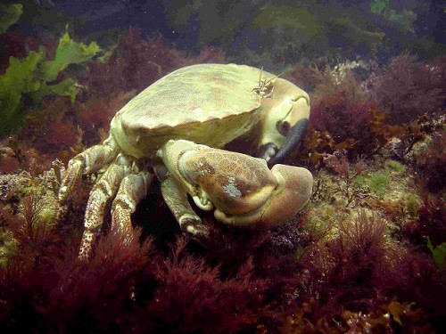
Skupina vodních živočichů
Mají:
5 párů kráčivých nohou, 1. pár zakončen klepety
Široce oválný plochý krunýř
Mohutná klepeta
Nohy orientované do stran

Slide 3
Význam
Krabi jsou hojně loveni pro maso, které se získává převážně z klepet a těla jedince
Ročně se celosvětově pro maso odloví asi 1,5 miliónu tun krabů
Některé druhy jsou chovány akvakulturně a jejich produkce každoročně prudce stoupá
Největším producentem je Čína a země v jihovýchodní Asii

Slide 4
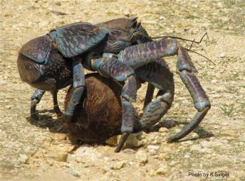
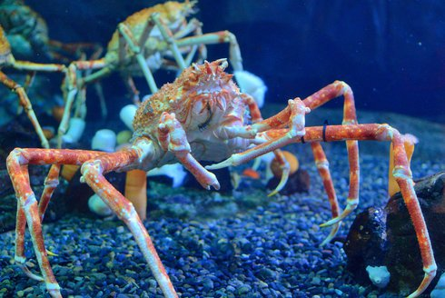
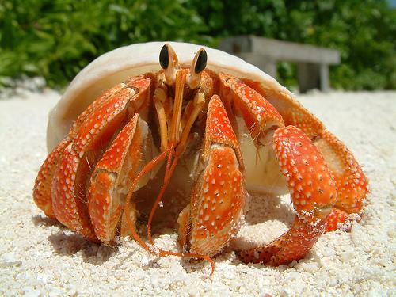
Velekrab japonský
Krab palmový
Krab poustevník
Ukázka krabů

